Slide 1
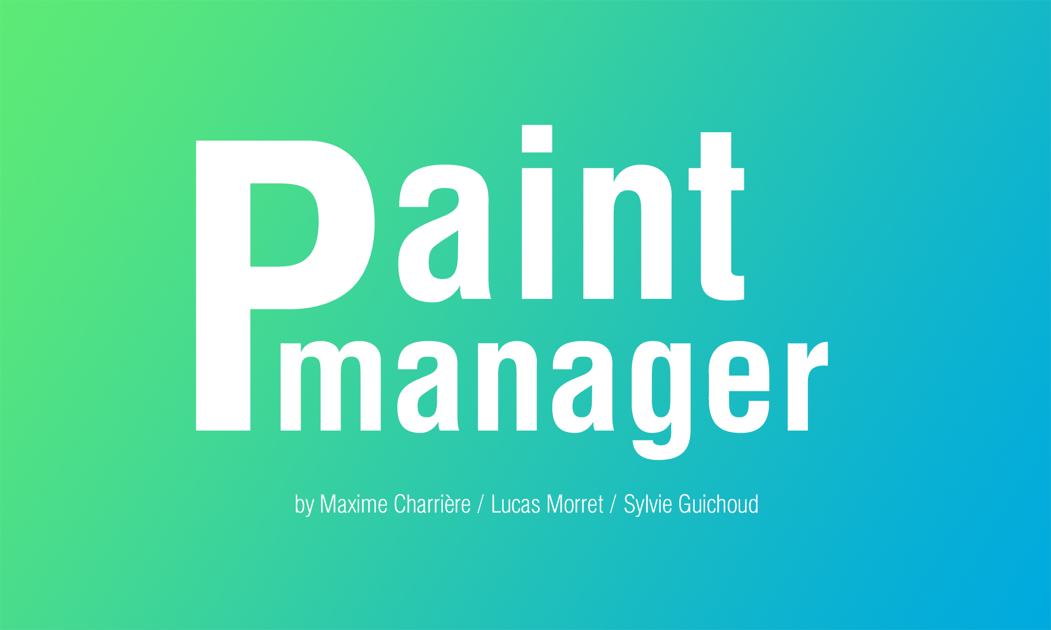

Slide 2


Paint Creator
Paint Manager
Notes:
Notre suite se comporte de deux programme
Déjà présenté le premier
Nous allons vous présenter aujourd’hui le deuxième

Slide 3
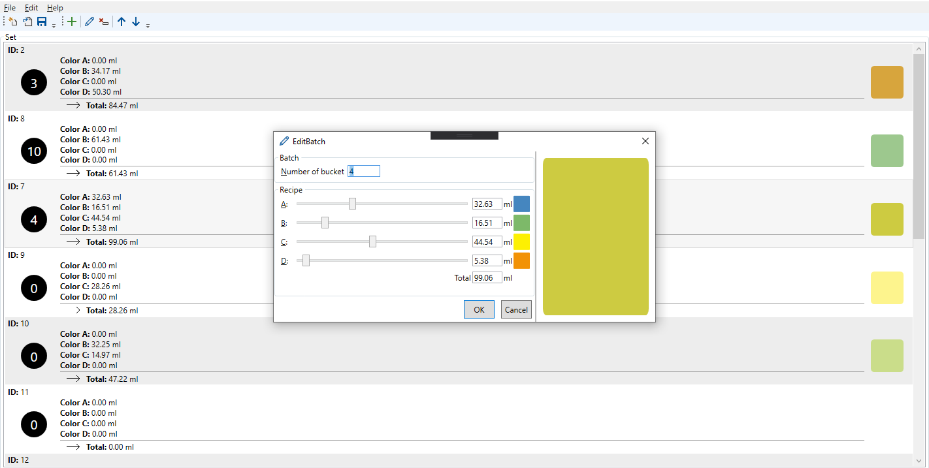
Paint Creator
Notes:
Pour rappel le premier …

Slide 4
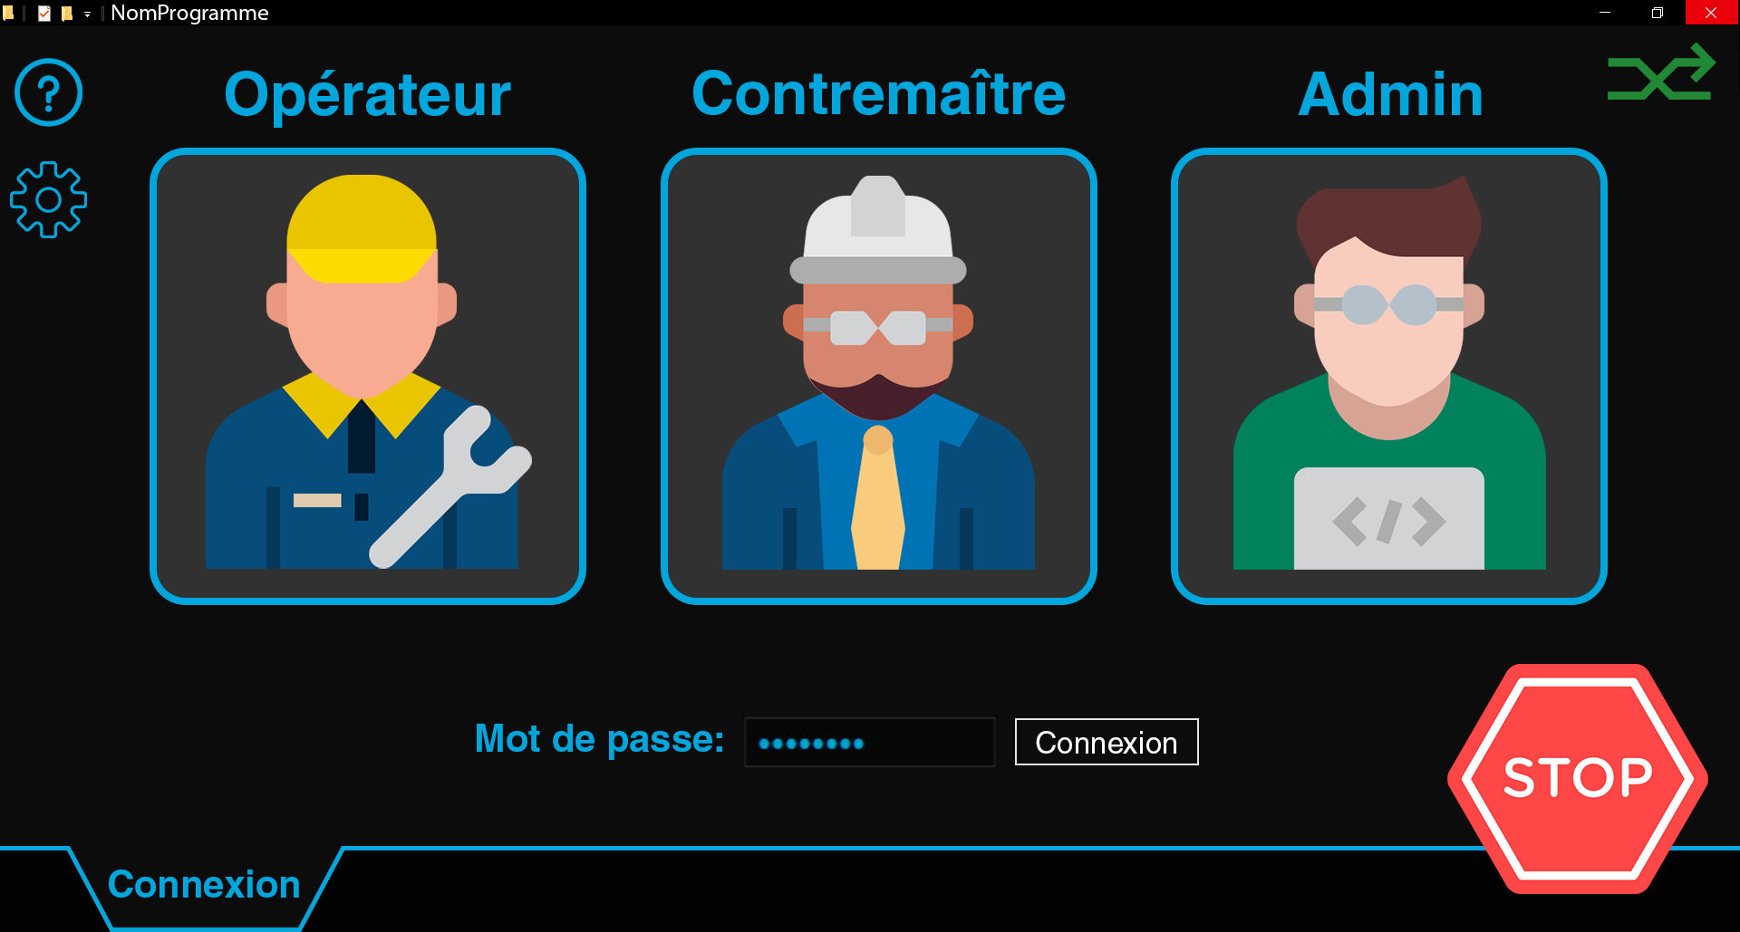
Paint Manager
Notes:
Pour rappel le premier …

Slide 5

Paint Manager
Notes:
Pour rappel le premier …

Slide 6
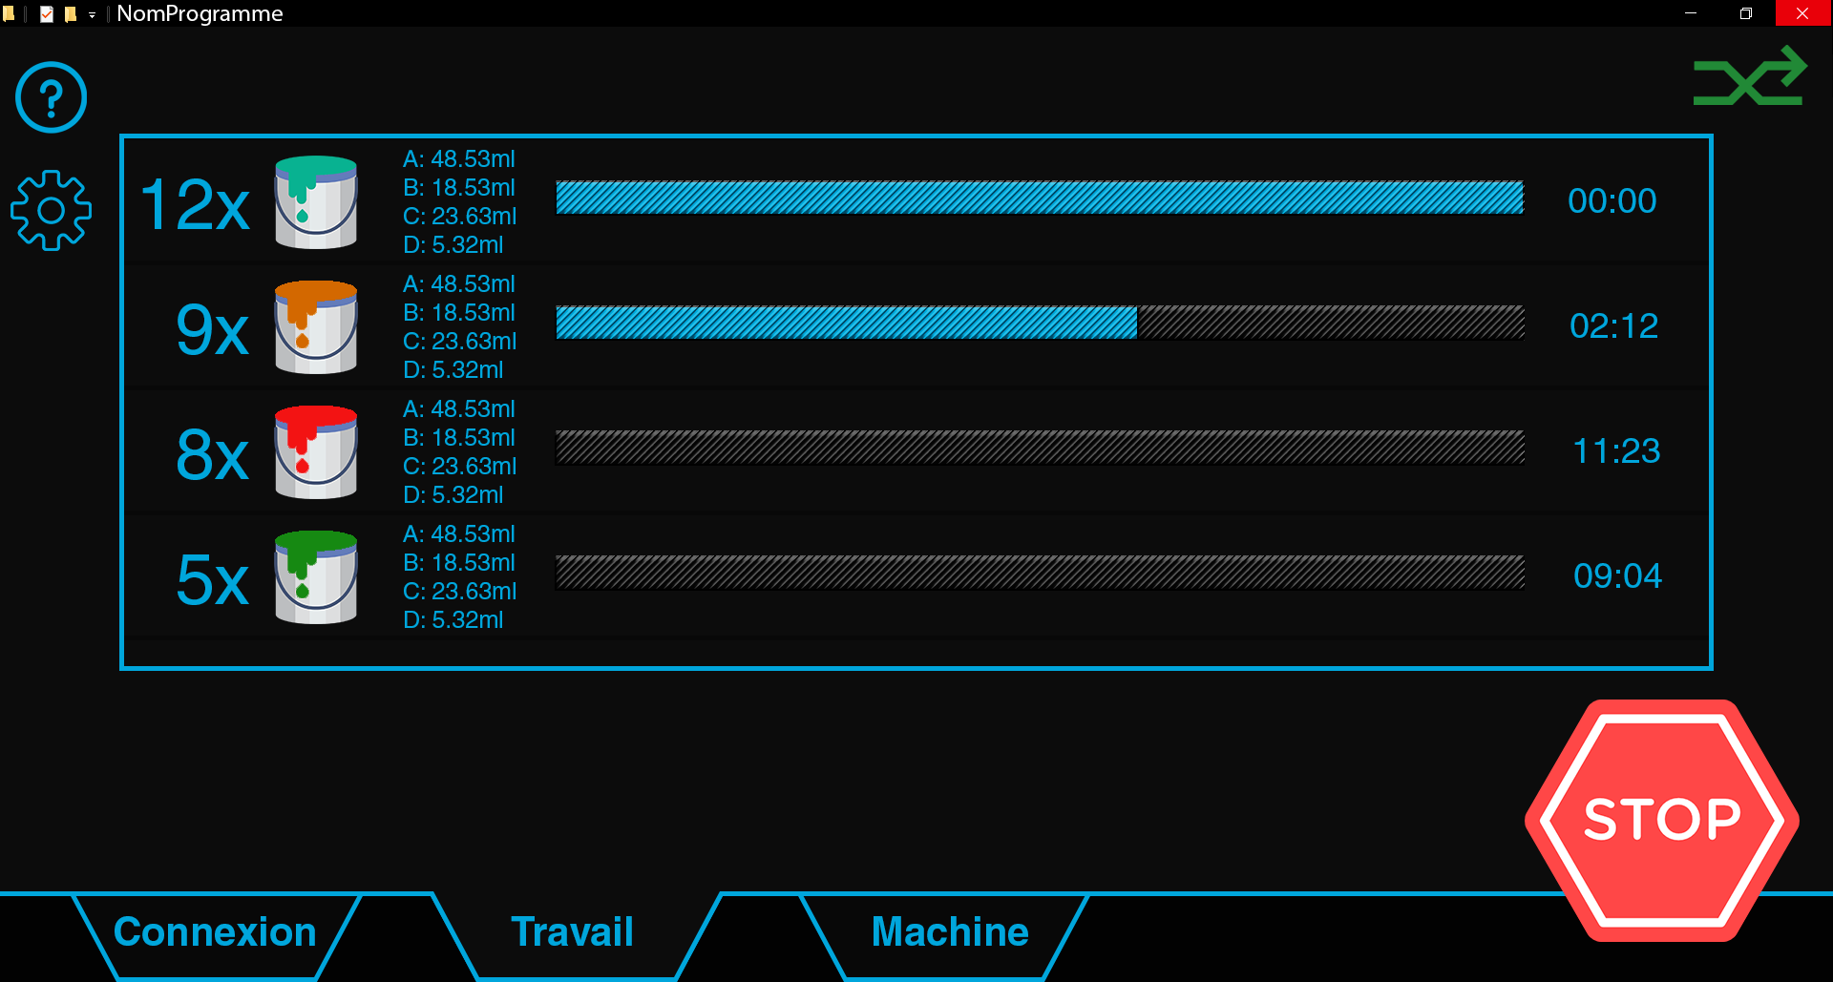
Paint Manager
Notes:
Pour rappel le premier …

Slide 7

Paint Manager
Notes:
Pour rappel le premier …

Slide 8
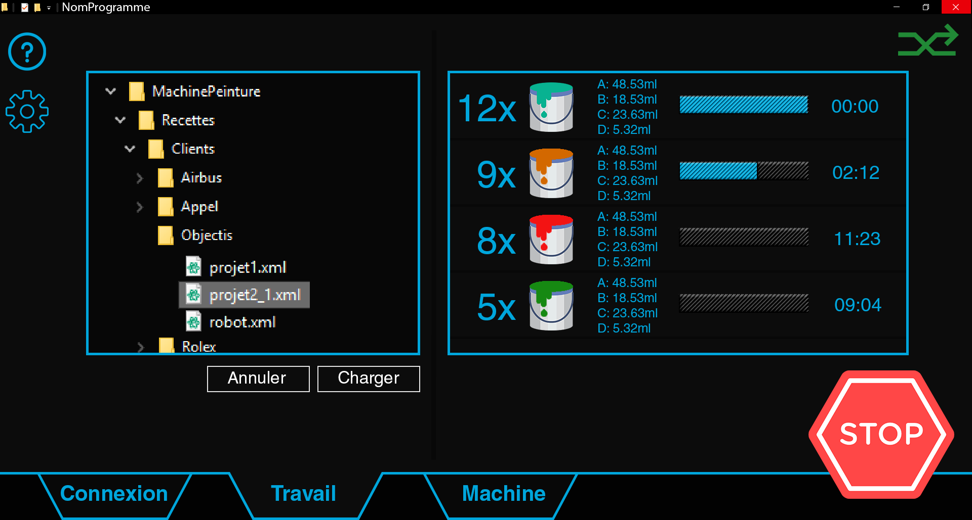
Paint Manager
Notes:
Pour rappel le premier …

Slide 9
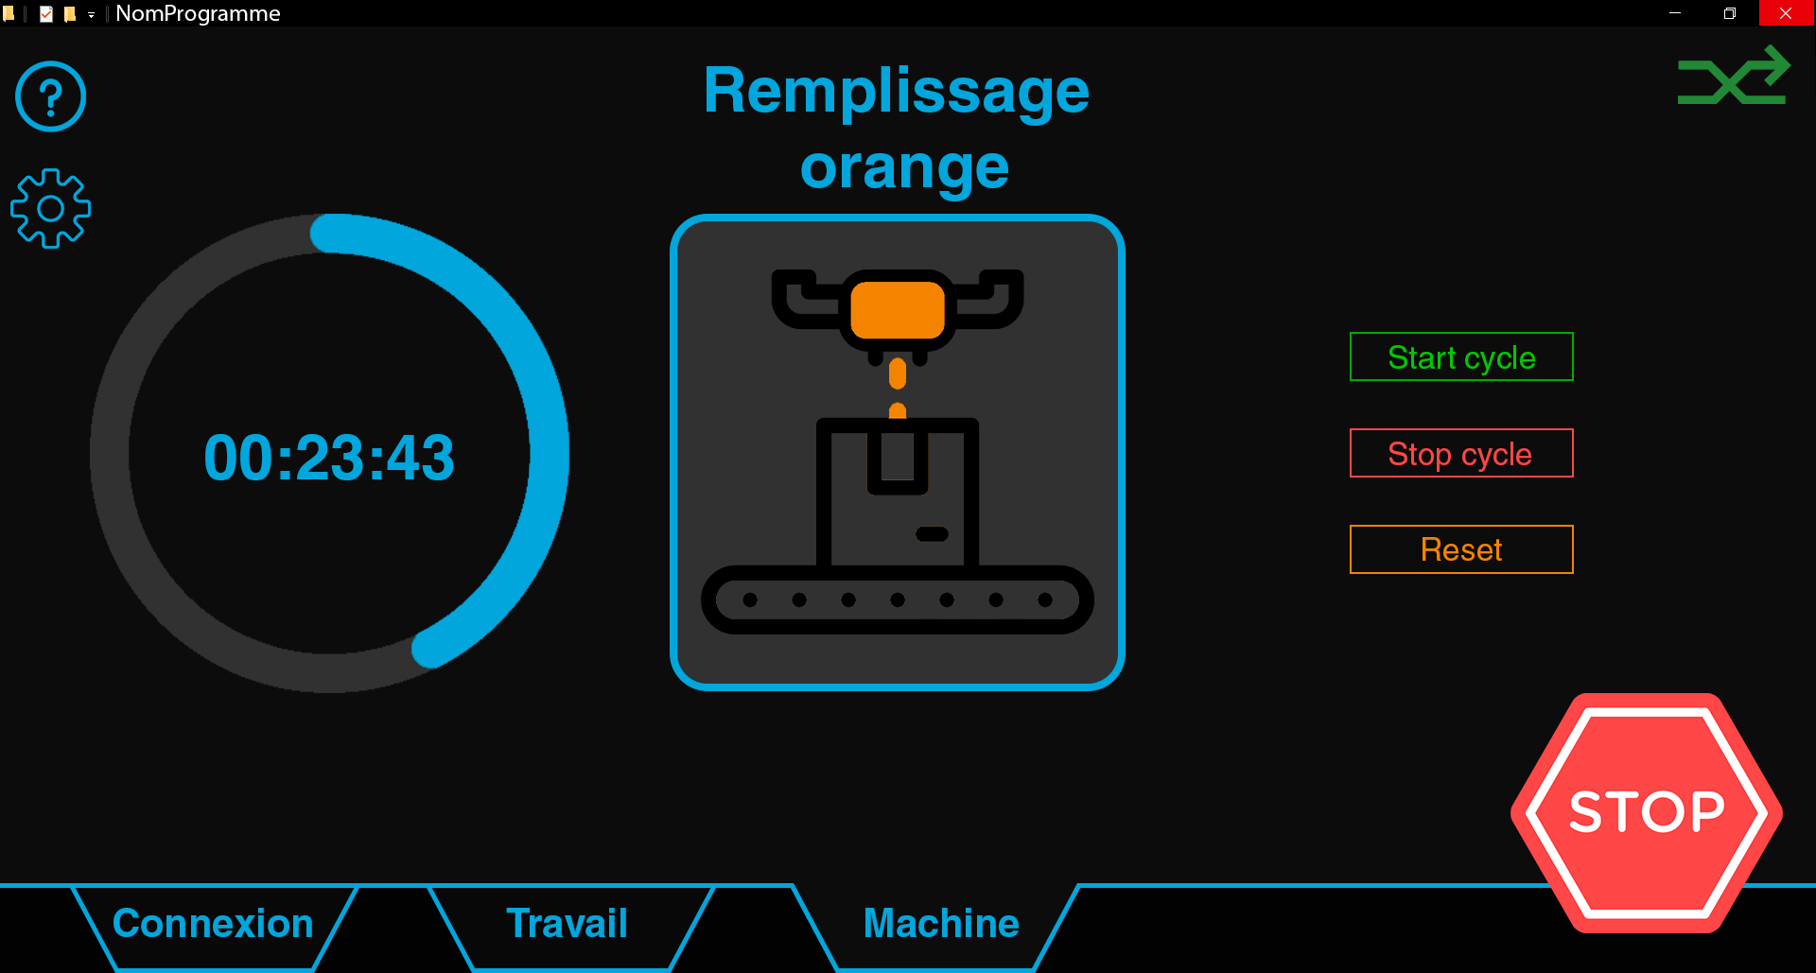
Paint Manager
Notes:
Pour rappel le premier …

Slide 10
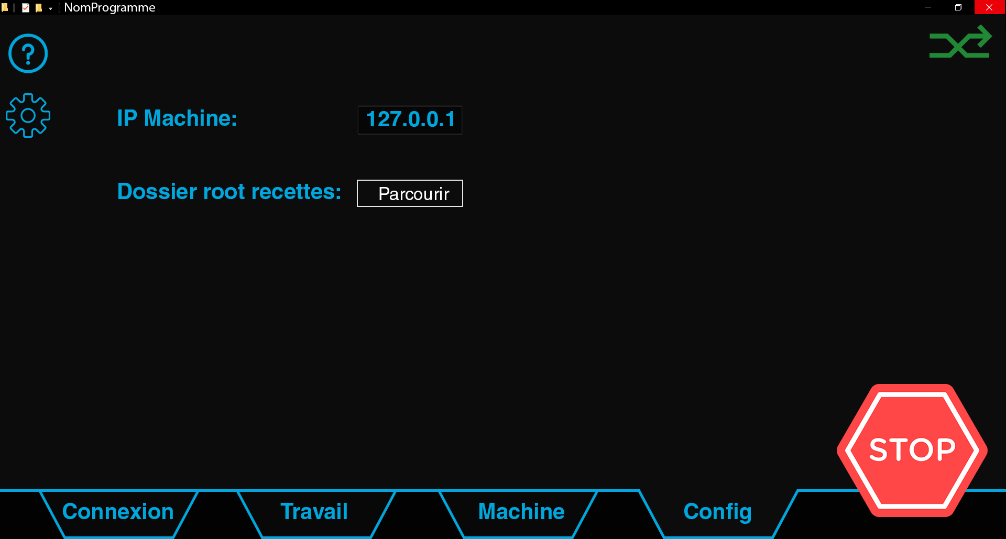
Paint Manager
Notes:
Pour rappel le premier …

Slide 11
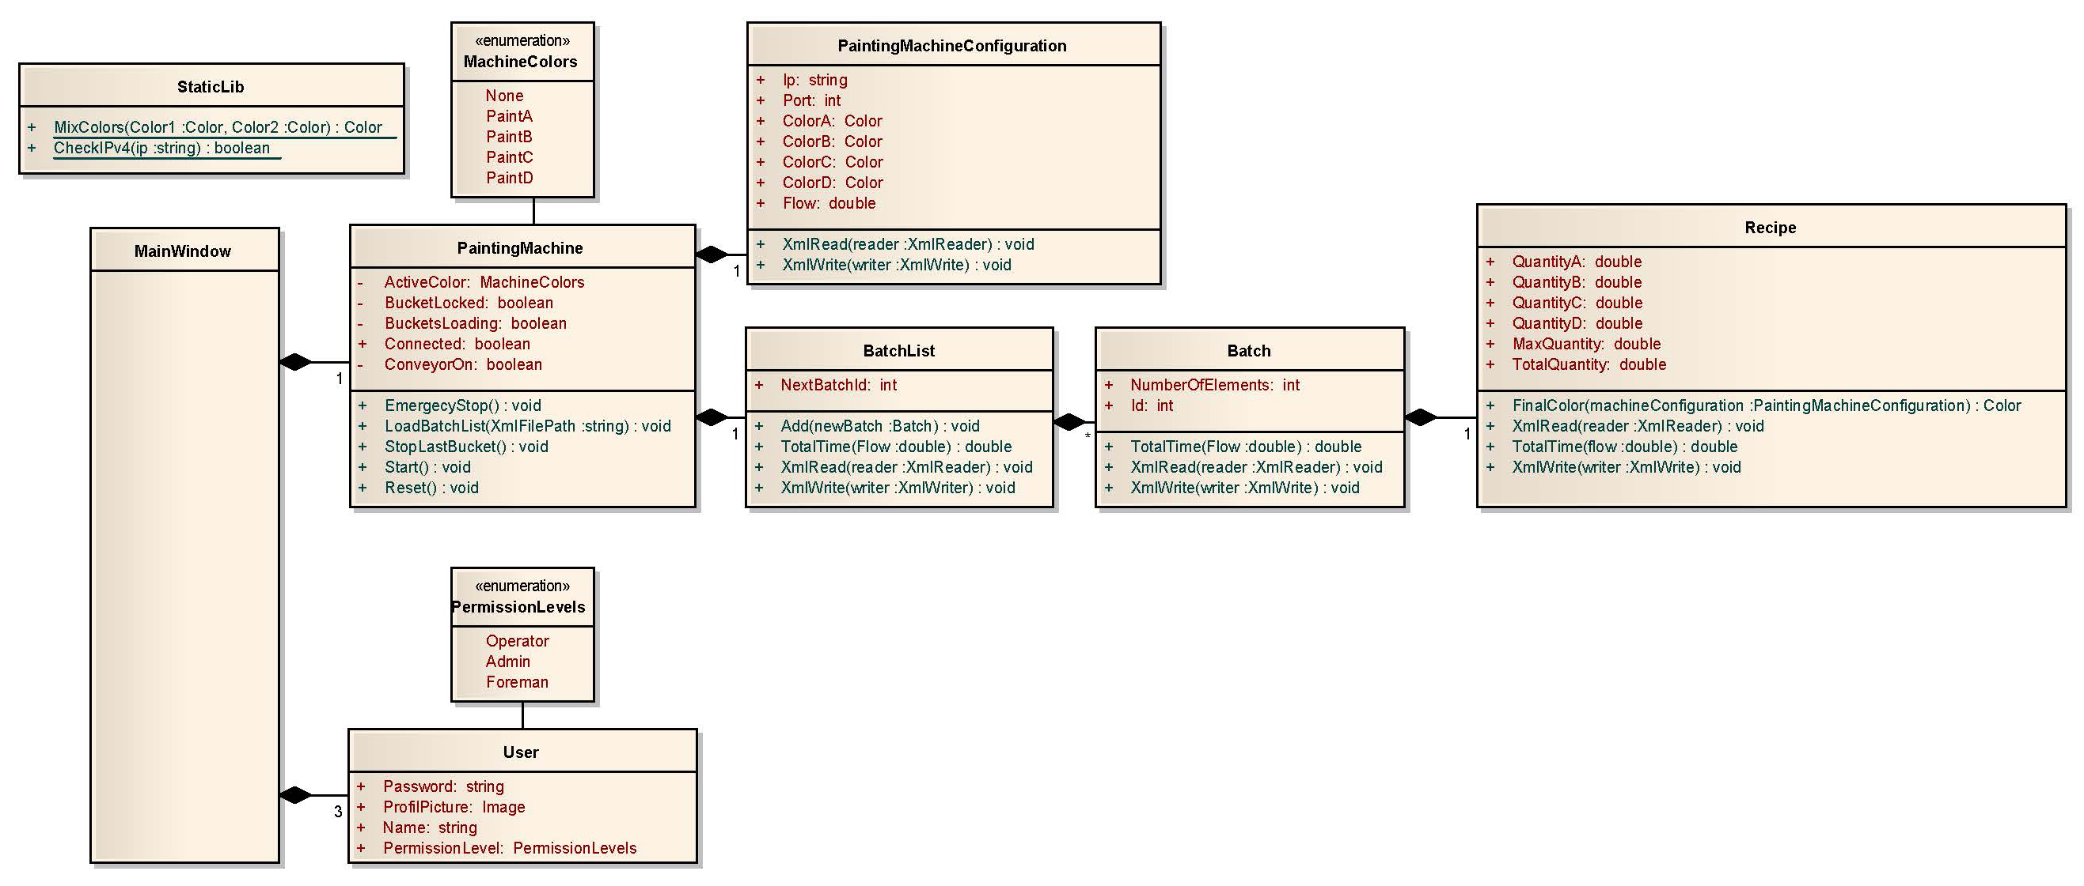
Paint Manager
Notes:
Pour rappel le premier …

Slide 12
Paint Manager
DEMO
Notes:
Pour rappel le premier …

